Slide 1
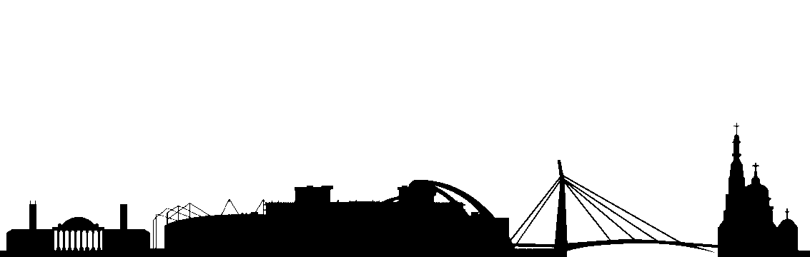
КОНКУРС "МАН-ЮНІОР ДОСЛІДНИК-2025"
Екскурсійний маршрут «Від Григорія Сковороди до сьогодення: Харків як центр української літератури»
Виконав: учень 7 класу комунального закладу «Харківський фізико-математичний науковий ліцей № 27 Харківської міської ради»
Михайло Мальцев
Науковий керівник: вчитель історії комунального закладу «Харківський фізико-математичний науковий ліцей № 27 Харківської міської ради»
Юлія Глива

Slide 2
Актуальність дослідження полягає в необхідності зберегти та популяризувати багату історико-літературну спадщину Харкова, яка має великий, але ще недостатньо реалізований туристичний потенціал.
Актуальність маршруту: спростування міфу про «російськомовність» Харкова через наочні історичні свідчення.
Об’єкт дослідження: літературна карта міста (будинки, вулиці, місця, пов’язані з письменниками).
Предмет дослідження: літературна спадщина Харкова в просторі міста: історичні локації, їхній зв’язок із письменниками та потенціал для туристичного маршруту.

Slide 3
Мета дослідження: створити туристичний маршрут, що дозволить дізнатися про історією виникнення та розвитку української літератури в місті Харкові.
Завдання:
проаналізувати історичні документи, літературу та інші матеріали, що стосуються літературної історії Харкова;
провести відбір місць, пов’язаних із українськими письменниками;
підготувати мапу, що відображає маршрут та розташування об'єктів;
підготувати текстові описи об'єктів, що включають історичні довідки, легенди, цікаві факти.

Slide 4
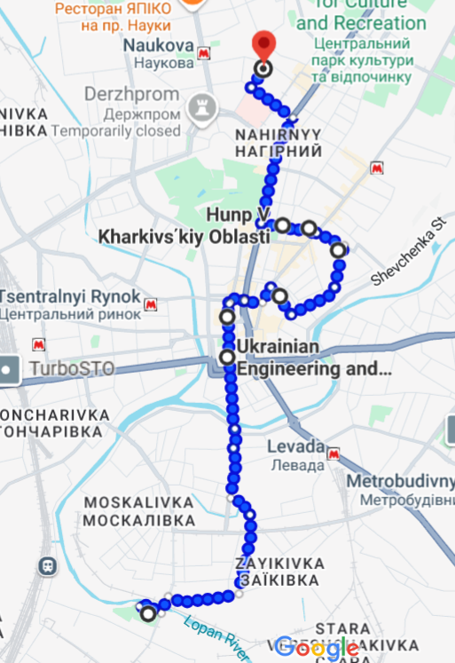
Схема маршруту
(створено за допомогою сервісу
Google Map)
Парк ім. Квітки-Основ'яненка
Навчально-науковий інститут «Українська інженерно-педагогічна академія» Харківського національного університету ім. В.Н. Каразіна
Покровський чоловічий монастир
Вулиця Воробйова, 9
Міська студентська лікарня
Будинок Алчевських (Палац Культури Головного управління Національної Поліції в Харківській області)
Головне управління Національної Поліції в Харківській області
Буди́нок «Сло́во» — (вулиця Культури, 9)
Характер маршруту - (автомобільно-пішоходний)
Тривалість – близько 1 години

Slide 5
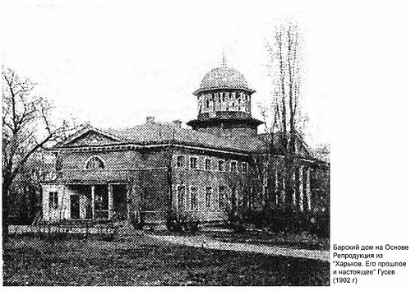
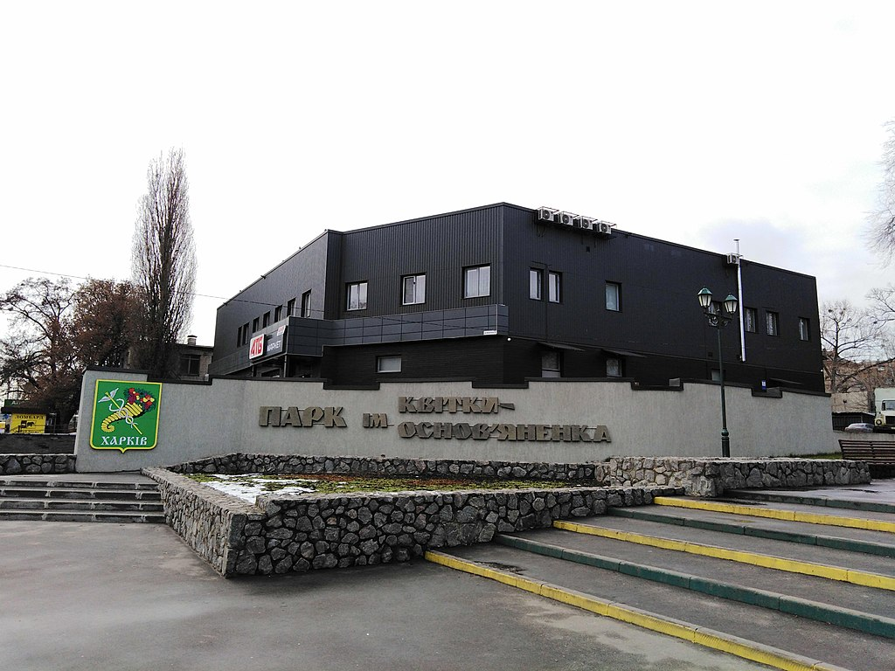
Маєток родини Г.Ф. Квітки–Основ’яненка
(парк імені ім. Квітки-Основ'яненка)
Адреса фото: https://www.057.ua/news/1925345/istoria-gibeli-usadby-kvitki-osnovanenko-iz-dvorca-v-ruiny-foto
Адреса фото: https://surl.li/fttmon
Перша наша зупинка – це парк ім. Квітки-Основ’янека, де у XVIII-XIX ст. розміщувалась садиба родини Г.Ф. Квітки-Основ’яненка, основоположника нової української прози. Це - найстаріший маєток Харківської губернії . В ній Григорій Федорович провів основну частину свого життя. На жаль, на початку XX ст. будинок знесли. Але парк, який заснував батько письменника, зберігся до наших днів.

Slide 6
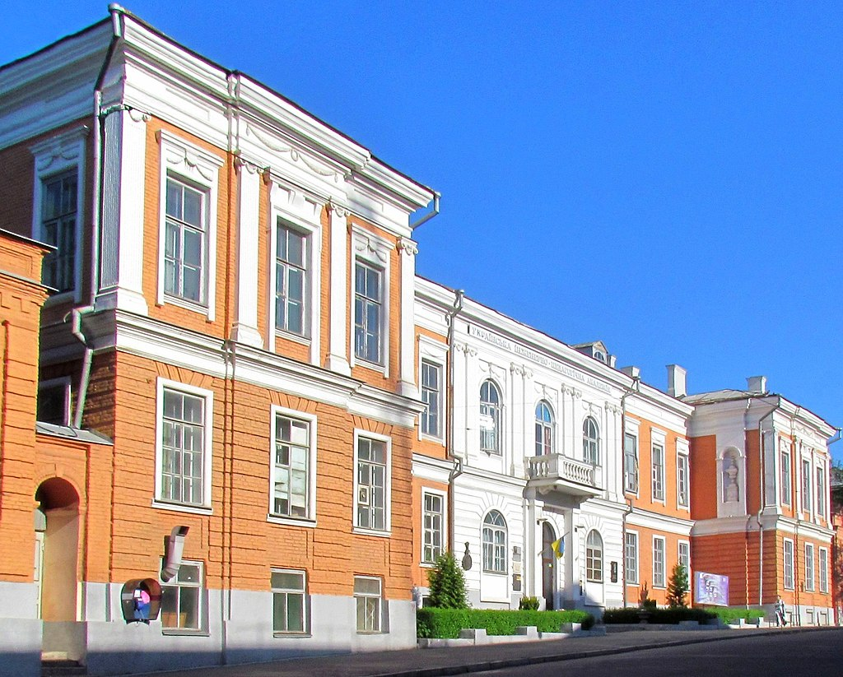
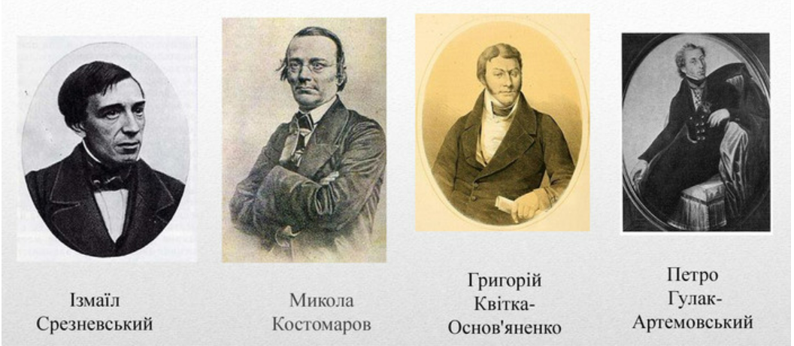
Харківский національний університет
ім. В.Н. Каразіна – колиска харківської школи романтиків
Друга зупинка – колишній палац губернатора, а також перша будівля Харківського університету ім. В.Н. Каразіна.
Дуже важко назвати представника української літератури, який народився, жив, творив у Харкові, й не був дотичним до цього університету.
Але першим яскравим літературним явищем в його історії була Харківська школа романтиків, діяльність якої припала на 1830-1840 рр. Її представниками були Ізмаїл Срезневський, Левко Боровиковський, Микола Костомаров, Амвросій Метлинський, Яків Щоголів, Олександр Корсун.
Їх здобутками стали видання "Украинского альманаха" (1831) та "Запорожской старины" (1833—38).
Адреса фото: https://surl.li/isbqsv
Також варто згадати видатного українського поета та байкаря Петра Гулак-Артемовського, який був ректором університету продовж 1841-1849 років, що було рекордним терміном для того часу.

Slide 7
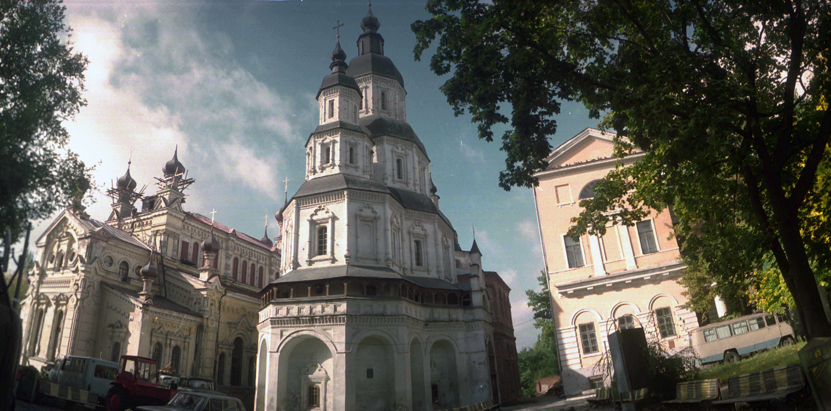
Собор Покрови Пресвятої Богородиці Покровського чоловічого монастиря
Адреса фото: https://www.otkudarodom.ua/ru/pokrovskiy-sobor
Найдавніша кам’яна споруда в місті – це Собор Покрови Пресвятої Богородиці, який був збудований у 1689 р. Замовником його будівництва став харківський полковник Григорій Донець-Захаржевський, який будував його й як домову церкву, й як церкву-усипальницю його роду.

Slide 8
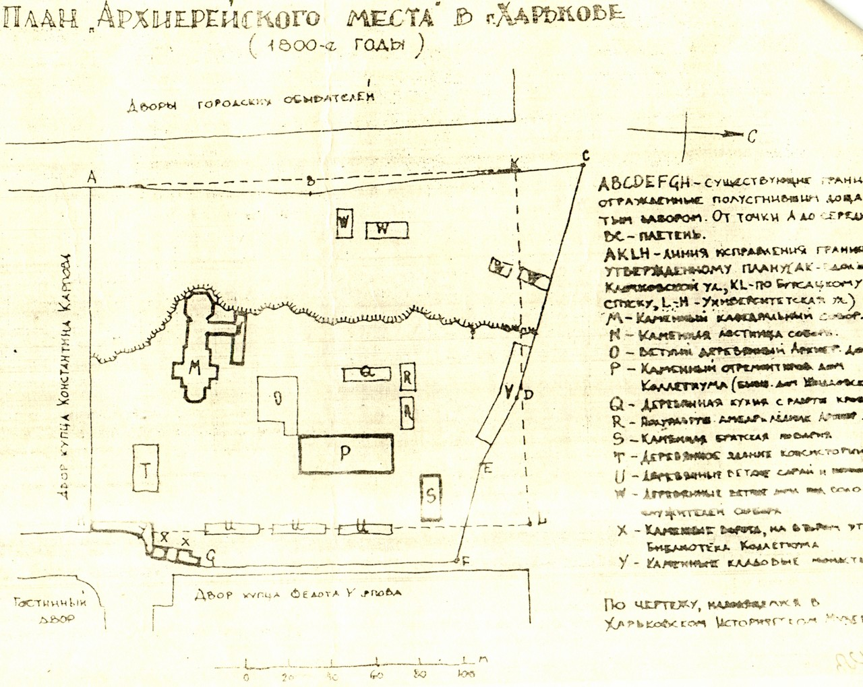
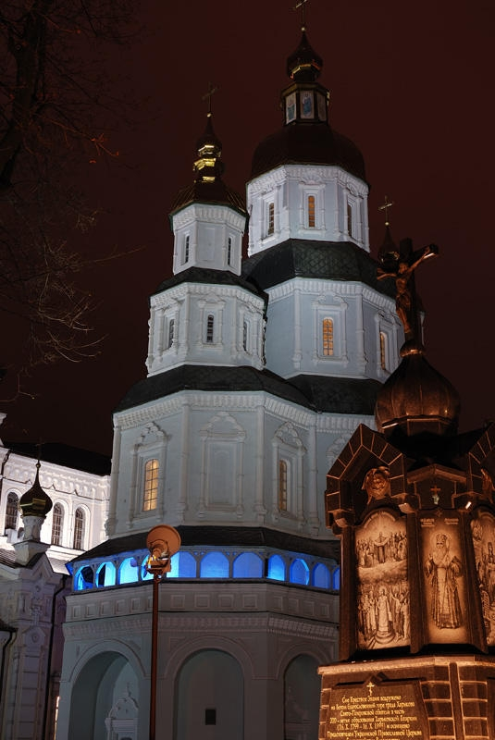
Собор Покрови Пресвятої Богородиці Покровського чоловічого монастиря
Адреса фото: https://obitel.kh.ua/istoriya/
Адреса фото: https://stezhkamu.com/places/330_pokrovskyy_sobor_u_kharkovi
Тут, поряд з собором, був розташований Харківський колегіум, де з 1759–1769 (з перервами) викладав Григорій Сковорода викладав поетику, грецьку мову, синтаксис, основи доброчестя й катехізис (настанова).
Під час ранкового богослужіння у церкві Покрови Пресвятої Богородиці помер Петро Гулак-Артемовський 13 жовтня 1865-го. Існує легенда, що Петро Петрович заповідав покласти до гробу написаний ним проект ідеальної конституції ідеального суспільства, дістати яку можна тільки тоді, коли людство буде в змозі її усвідомити.

Slide 9
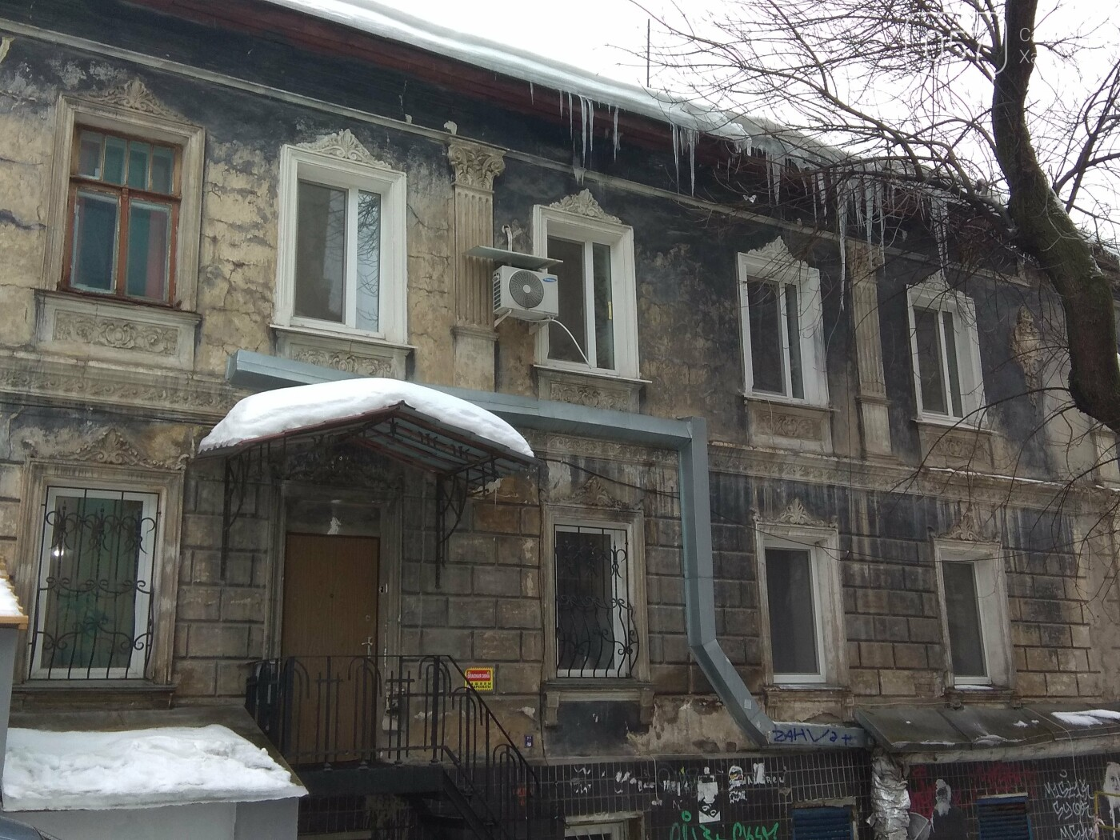
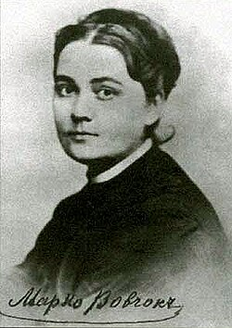
Приватний пансіон по вулиці Воробйова, 9
Зробимо коротку зупинку на вулиці Воробйова. Тут, у будинку 9, в ХІХ столітті розміщувався приватний пансіон, де з 1845 по 1846 роки навчалася Марія Олександрівна Вілінська, більш відома як Марко Вовчок, відома українська письменниця.
Адреса фото: https://surl.li/inzryc

Slide 10
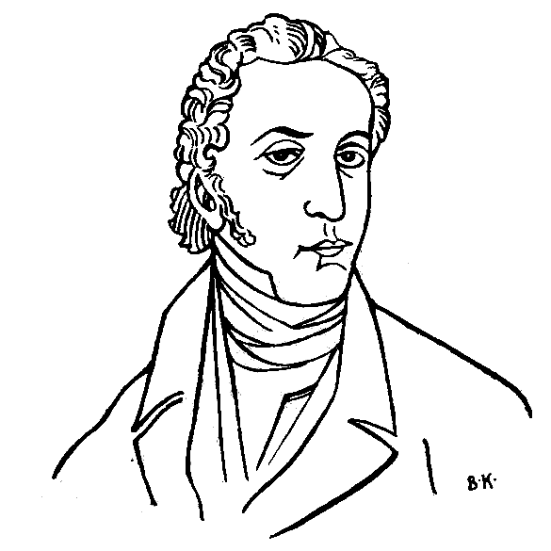
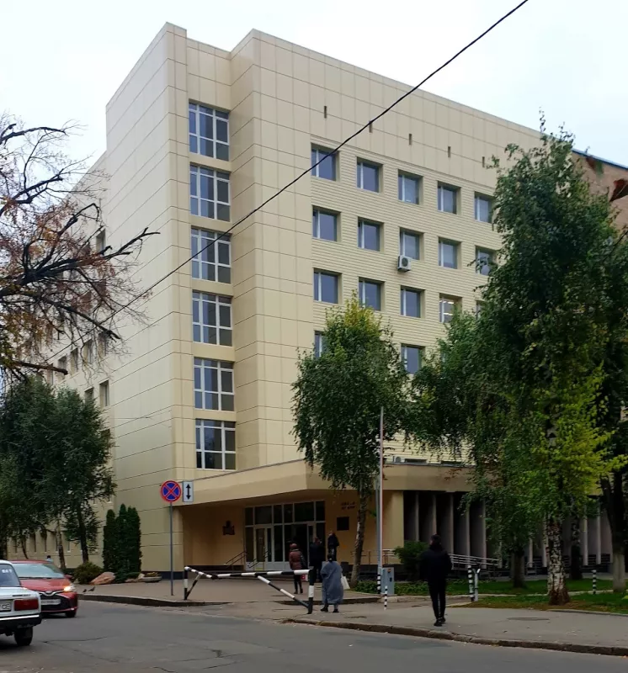
Міська студентська лікарня
Садиба П.Гулака-Артемовського стояла на тому місці, де зараз знаходиться Харківська міська студентська лікарня на вул. Дарвіна. Там він жив зі своєю дружиною та синами. На той час існувала традиція брати до себе на квартиру студентів. Так робив і Петро Петрович. Студенти жили в окремому флігелі, харчувалися у домовласника та могли користуватися бібліотекою професора. В 1835-1836 роках там жив М.І.Костомаров[6].
Адреса фото: https://ratelist.top/232197/media

Slide 11
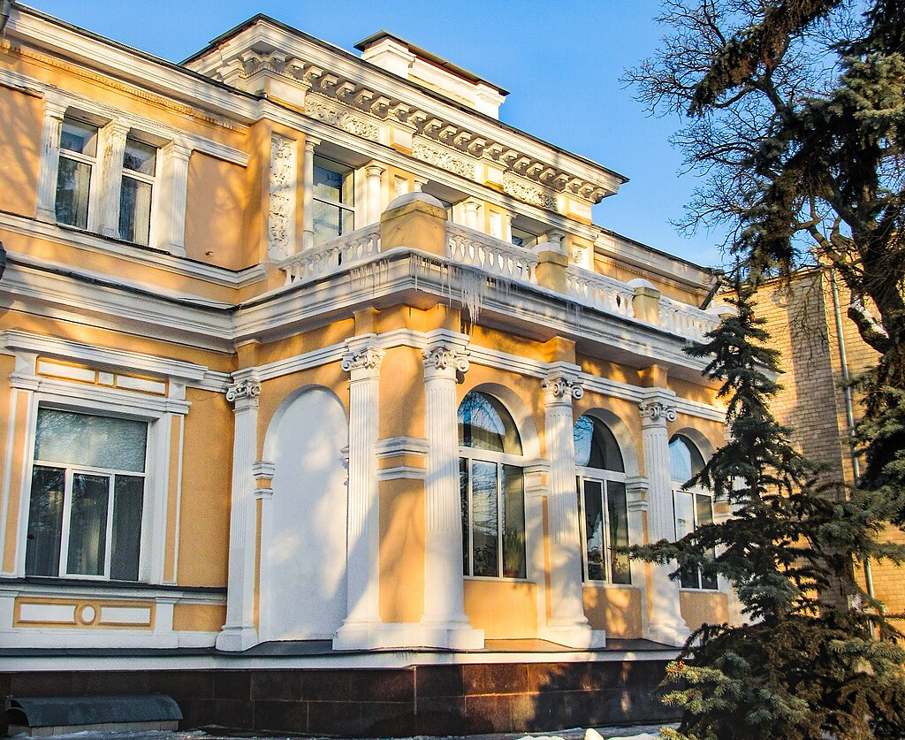
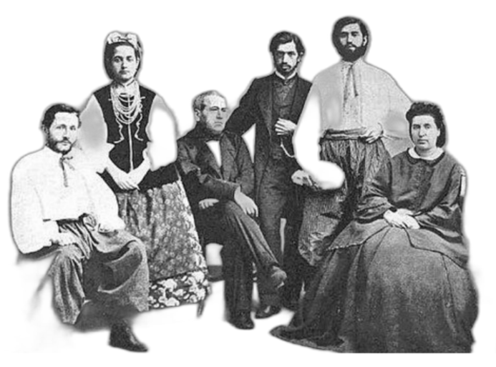
Будинок Алчевських
(Палац культури Національної поліції України)
Будинок Алчевських був збудований у 1893 році за проєктом знаменитого харківського архітектора Олексія Бекетова для родини українського промисловця, банкіра, громадського діяча та мецената Олексія Кириловича Алчевського.
Будинок став родинним гніздом для дружини Алчевського - меценатки, письменниці, засновниці Харківської жіночої недільної школи Христини Данилівни Журавльової.
У 1900 році на території саду в садибі Алчевських було встановлено перший в Україні пам'ятник Тарасу Григоровичу Шевченку, не дивлячись на офіційну заборону царської влади [8].Тут бували Борис Грінченко, Пантелеймон Куліш, Гнат Хоткевич та інші.
Загальний вигляд будинку . Адреса фото: https://ratelist.top/232197/media

Slide 12
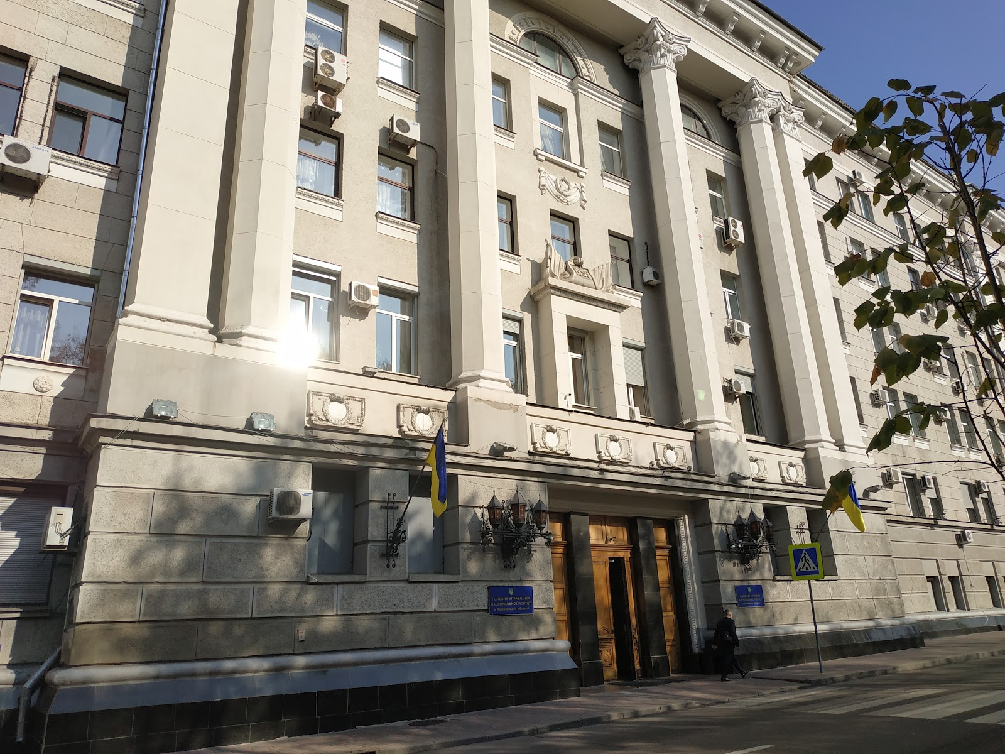
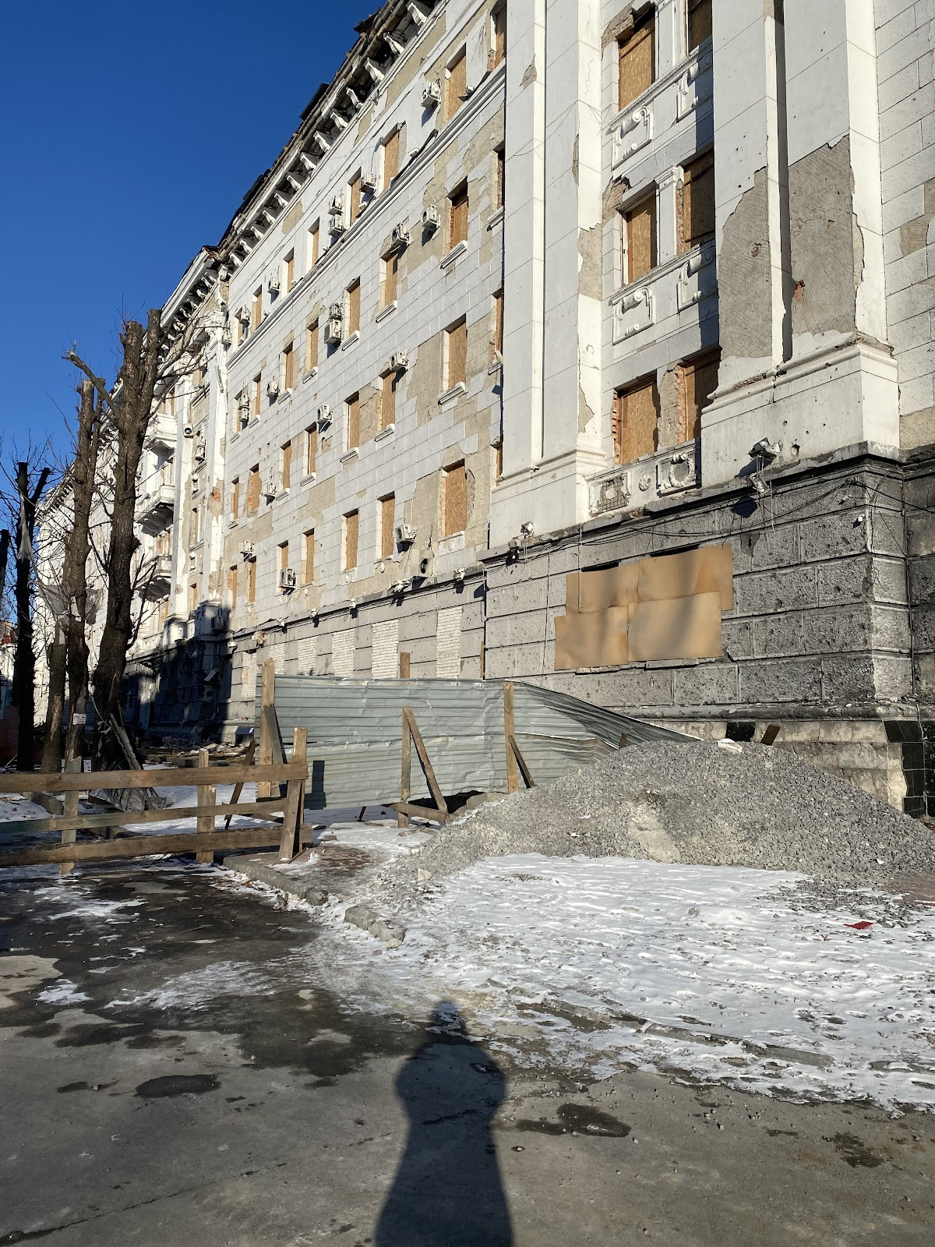
Будинок ГУНП в Харківській області
Загальний вигляд будинку . Фотографія з Карт Google. Автор: Виталий Приходько
Вигляд будинку після руйнації російськими війсками. Фотографія з Карт Google. Автор: Кира Лукьянченк
Ця зупинка пов’язана з трагічними сторінками історії. У цьому будинку, який з 1930-х років належав спочатку НКВС, потім МГБ та МВС СРСР, побували майже всі українські митці, що зазнали репресій радянської влади. Але найважливіше для нас те, що саме тут, у внутрішній в’язниці НКВС у 1932 та 1938 роках, перебував Іван Багряний, і ці події надихнули його на написання роману «Сад Гетсиманський».

Slide 13
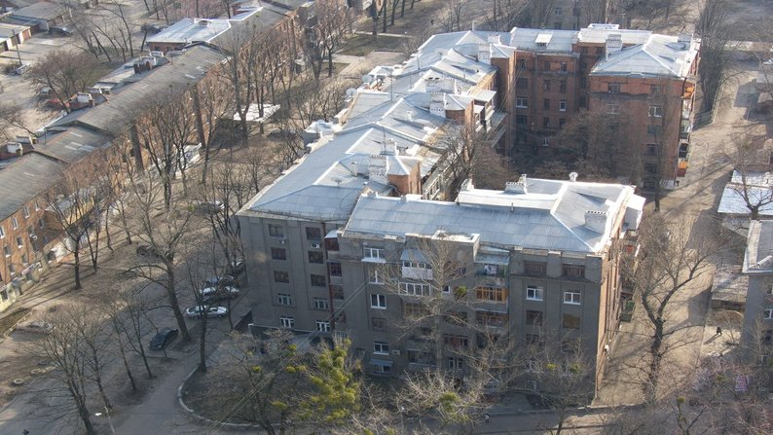
Будинок “Слово”
Будинок "Слово" — це житлова будівля у Харкові, яка була побудована наприкінці 1920-х років кооперативом літераторів.
Серед мешканців будинку «Слово» були такі письменники, як Микола Хвильовий, Майк Йогансен, Володимир Сосюра, Остап Вишня, Володимир Яновський, Павло Тичина, Михайло Яловий, Іван Багряний, Микола Трублаїні. Крім того, там жили драматург Микола Куліш і режисер Лесь Курбас
Будинок "Слово" у Харкові. uk.wikipedia.org
Саме тут з 1933 по 1938 роки були репресовані понад 70 мешканців-літераторів, 11 з яких розстріляли в урочищі Сандрамох.

Slide 14
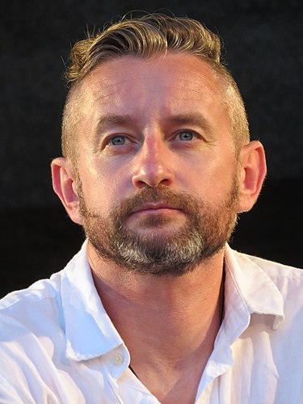
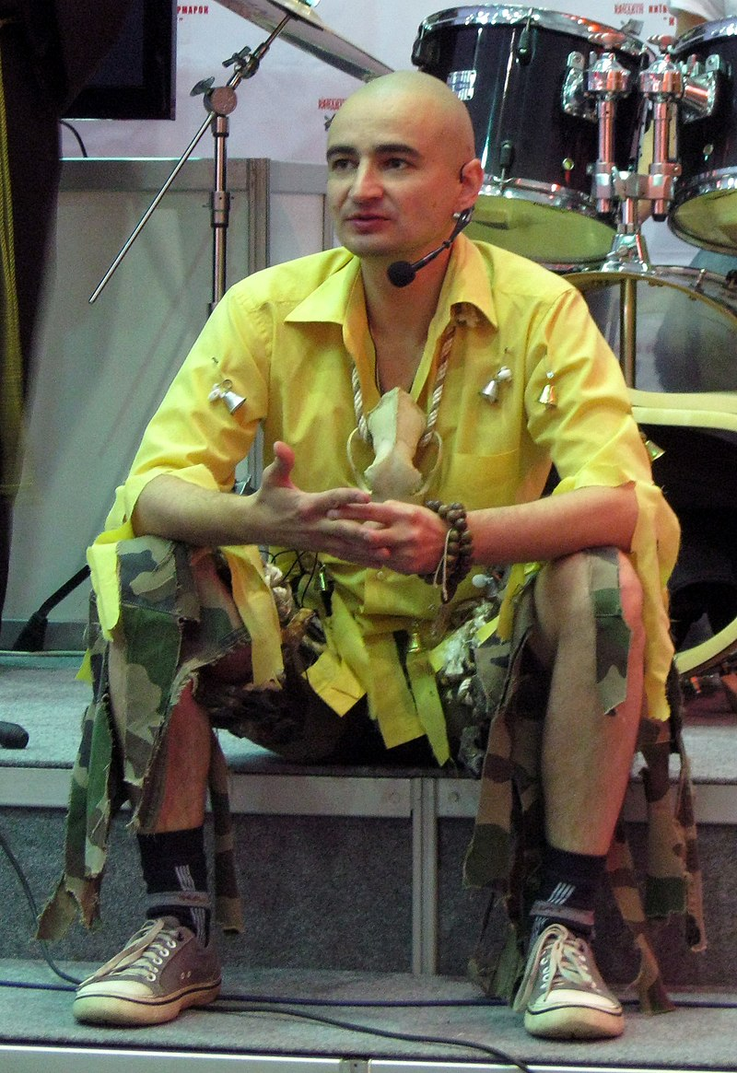
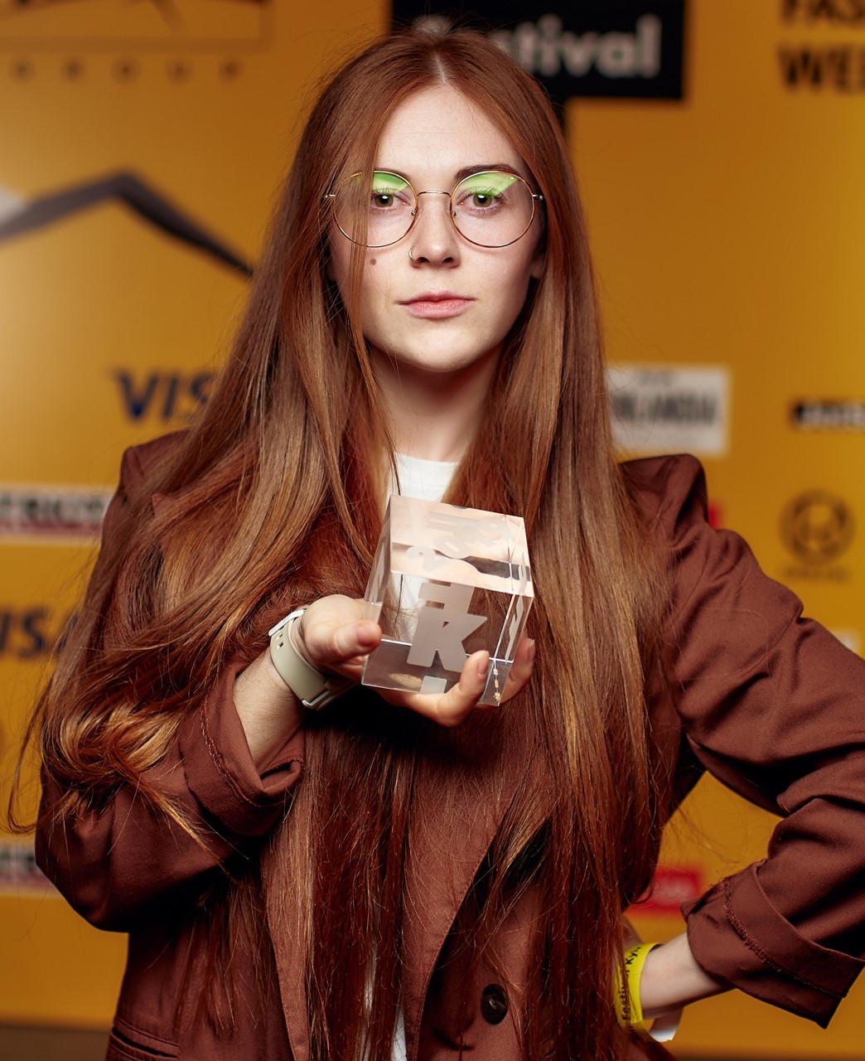
Сергій Жадан. https://surl.li/awtpww
Артем Полежака
https://surl.li/edwhxy
Настасья Мілевська
https://surl.li/edwhxy
Наша екскурсія добігає кінця. На жаль, через обмеження у часі ми не змогли відвідати місця, пов’язані з життям сучасних харківських митців, таких як письменник Сергій Жадан, поети Артем Полежака, Настасья Мілевська та інші.
Проте їхня творчість, як і творчість їхніх попередників, яскраво свідчить: Харків завжди був, є і залишатиметься українським.

Slide 15

Висновки:
Харків має багату літературну спадщину, пов’язану з іменами Квітки-Основ’яненка, Сковороди, Багряного та інших.
Ключові локації охоплюють періоди від козацтва до радянських репресій, що дозволяє показати місто як центр української культури.
Туристичний потенціал полягає в поєднанні історії, архітектури та літератури, але потребує адаптації для сучасних відвідувачів (аудіогіди, інтерактивні елементи).

Slide 16
Використані джерела
История гибели усадьбы Квитки-Основяненко: Из дворца в руины (ФОТО) [Електронний ресурс] – Режим доступу: https://www.057.ua/news/1925345/istoria-gibeli-usadby-kvitki-osnovanenko-iz-dvorca-v-ruiny-foto
Блик О. І. Харківська школа романтиків у контексті європейського романтизму: національна парадигма світового явища [Електронний ресурс] / О. І. Блик // Наукові записки Бердянського державного педагогічного університету. Сер. : Філологічні науки. - 2014. - Вип. 3. - С. 296-301. - Режим доступу: http://nbuv.gov.ua/UJRN/nzbdpufn_2014_3_39
Пінчук Ю.А. ХАРКІВСЬКА ШКОЛА РОМАНТИКІВ [Електронний ресурс] // Енциклопедія історії України: Додатковий том. ‒ Кн. 1: А–Я / Редкол.: В. А. Смолій (голова) та ін. НАН України. Інститут історії України. - К.: В-во «Наукова думка», 2021. - 773 с.. Режим доступу: http://www.history.org.ua/?termin=Kharkivska_shkola
Парамонов Андрей. Покровская церковь в Харькове [Електронний ресурс] - Режим доступу: https://www.otkudarodom.ua/ru/pokrovskaya-cerkov-v-harkove
Штаб-квартира партизанов и пансион, где училась Марко Вовчок. История старинных зданий Харькова, - ФОТО [Електронний ресурс] – Режим доступу: https://www.057.ua/news/2291033/stab-kvartira-partizanov-i-pansion-gde-ucilas-marko-vovcok-istoria-starinnyh-zdanij-harkova-foto
Про що розповіли книги / Підібрала Карина Тарасевич [Електронний ресурс] – Режим доступу: https://gazeta.karazin.ua/index.php?option=com_content&view=article&id=2154&Itemid=2216
Шапаренко Вікторія. ХРИСТИНА АЛЧЕВСЬКА дружина українського мільйонера, просвітниця, засновниця першої жіночої школи та поборниця української освіти [Електронний ресурс] – Режим доступу: https://ukrainky.com.ua/hrystyna-alchevska-prosvitnyczya-ukrayinskogo-donbasu/
Перший пам'ятник Шевченкові. [Електронний ресурс] – Режим доступу: https://khuamap.netlify.app/articles/1150
Рудяченко Олександр. Олексій Алчевський. 1. Урал нервово хекав нам у спину [Електронний ресурс] – Режим доступу: https://www.ukrinform.ua/rubric-society/3705123-oleksij-alcevskij-i-ural-nervovo-hekav-nam-u-spinu.html
Пономаренко Іван. Жон Міроносець 5/7. Харків, що манить. [Електронний ресурс] – Режим доступу: https://moniacs.kh.ua/uk/zhon-mironosits-5-7/
Котубей-Геруцька Олеся. "Сміливі завжди мають щастя". Іван Багряний: письменник, який перемагав неймовірні обставини і робив з цього літературу. – Суспільне. Культура [Електронний ресурс] – Режим доступу: https://suspilne.media/culture/786081-smilivi-zavzdi-maut-sasta-ivan-bagranij-pismennik-akij-peremagav-nejmovirni-obstavini-i-robiv-z-cogo-literaturu/
Історія будинку "Слово": від репресій проти мешканців до руйнувань Росією [Електронний ресурс] – Режим доступу: https://suspilne.media/culture/247855-istoria-budinku-slovo-vid-represij-proti-meskanciv-do-rujnuvan-rosieu/

